Slide 1
Belügyminisztérium
2018. Október10.
Eurodac II.
Lontai Márton
bűnügyi főigazgató-helyettes

Slide 2
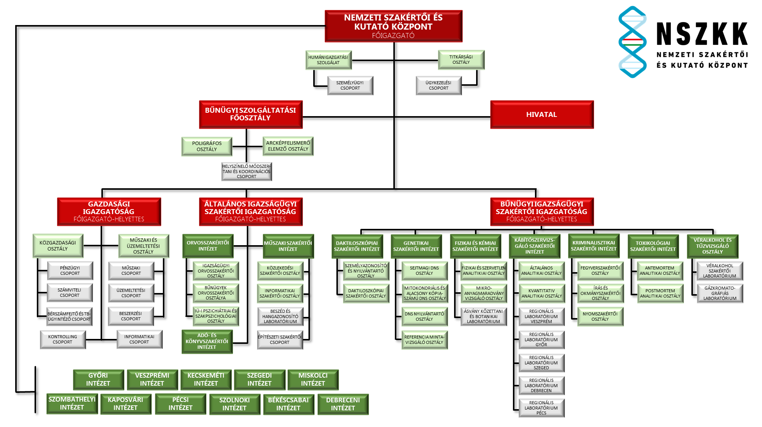

Slide 3
Eurodac célja
-Felelős tagállam meghatározása
-Gyors személyazonosság megállapítás
Eurodac Tartalmazza
-14 év feletti nemzetközi védelem iránti kérelmet benyújtó és illegális határátlépő
-Származási hely szerinti tagállam és referenciaszáma
-Személy neme
-Menedékjog iránti kérelem vagy a személy letartóztatásának helye és dátuma
-Ujjlenyomatvétel dátuma
-Adatok a központi egységhez történő továbbításának dátuma

Slide 4
Működési elve
- Kategória 1.- Menekültügyi eljárás
Nyomatok összehasonlítása 1-es és 2-es kategóriában található nyomatokkal.
Tárolás, amely 10 év után automatikusan törlésre kerül
- Kategória 2. – Idegenrendészeti eljárás
Nincs keresés, csak tárolás
Nyomatlap automatikus törlése 18 hónap után
- Kategória 3. – Idegenrendészeti eljárás
Nincs tárolás, csak keresés
Bűnügyi célra
- Kategória 4. és 5.
Nincs tárolás, csak keresés
Kizárólag az ellenőrző hatóságon keresztül (Bűnügyi Főigazgatóság)

Slide 5
Adatküldés és ellenőrzés
Végpont
Kommunikációs szoftver
Ügyviteli rendszer
Cogent AFIS
Eurodac

Slide 6
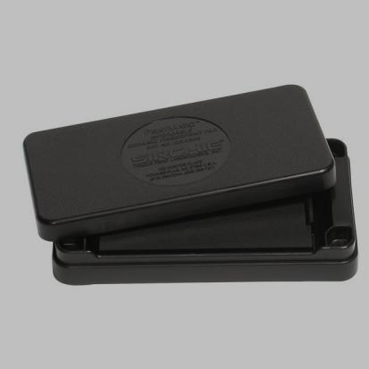
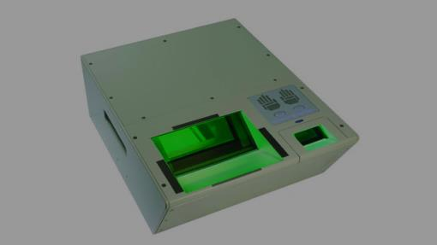
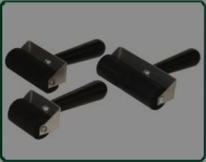
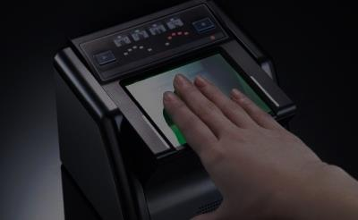
mintavételi módszerek
hagyományos módszer
digitális mintavétel

Slide 7
Eurodac bevitel hagyományos mintavételt követően
Nyomatolás
Iktatás
Szkennelés
Összehasonlítás
Küldés Eurodac-ba
Válasz megírása levélben

Slide 8
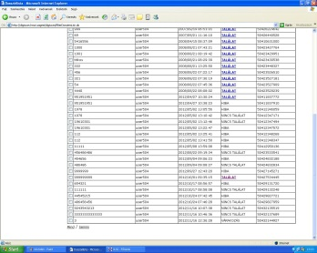
Eurodac bevitel digitális mintavételt követően
Nyomatolás szkenneren
Automatikus adat ellenőrzés
Automatikus Iktatás
Összehasonlítás
Küldés Eurodac-ba
Válasz megküldése

Slide 9
Érdekességek, statisztikák

Slide 10
Jövőbeni lehetőségek Eurodac III
Új filozófia a biometrikus adatcsere területén.

Slide 11
Köszönöm a megtisztelő figyelmet !

